Slide 1
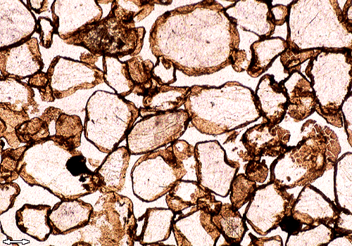
Mikrobiální oživení zeminy po procesu termické desorpce
P. Kubínová a kol.
VŠCHT Praha, ÚCHOP č.240
petra.kubinova@vscht.cz

Slide 2
Úvod do problematiky
Kombinace sanačních technologií
Úspora času a financí
Prozkoumání mechanismu technologie
Ovlivnění půdních heterotrofních mikroorganismů

Slide 3
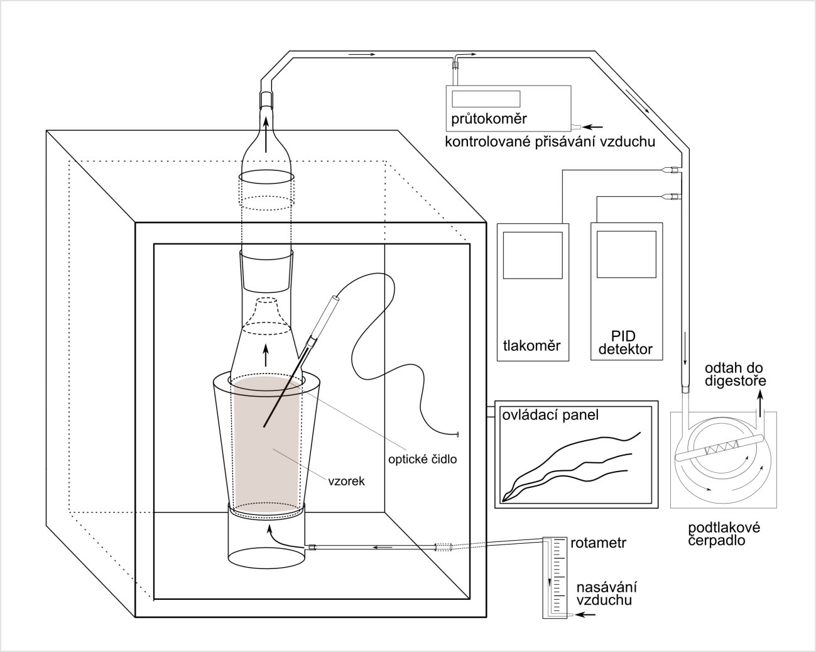
Laboratorní aparatura

Slide 4
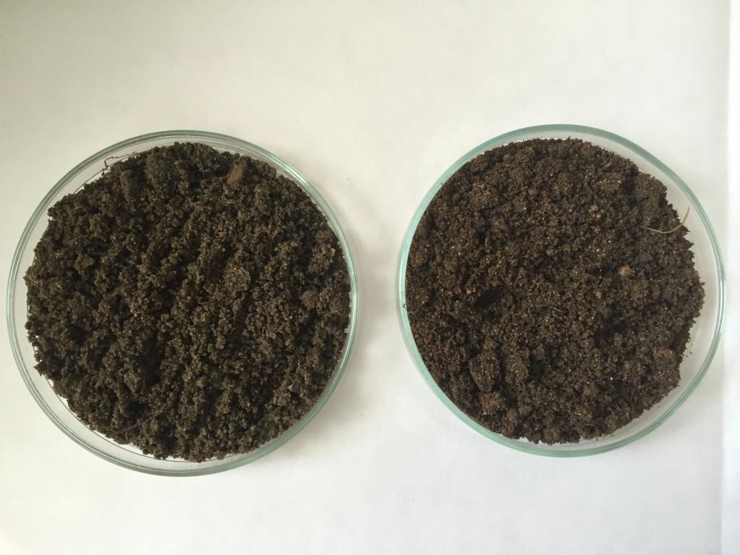
Testovaná zemina
Reálně kontaminované vzorky tuhých matric
Vlevo- lokalita A, písčitá zemina
vpravo- lokalita B, hlinitopísčitá zemina

Slide 5
Metodika experimentů sanační technologie
Cíl: účinek mikrovlnného ventingu na dekontaminaci a půdní mikroorganismy
Teplotní režim technologie 20-90°C
2 série laboratorních testů
Vstupní a výstupní analýzy poklesu kontaminace a mikrobiální aktivity
(DHA, stanovení počtu půdních heterotrofních MO, respirační aktivita; HS-GC/FID)

Slide 6
I. série experimentů
Ověření technologie mikrovlnného ventingu
Matrice z lokality A
Dekontaminační účinek
Měření DHA

Slide 7
Efekt teploty během mikrovlnného ventingu na účinnost dekontaminace alifatických uhlovodíků C6 – C18 ze zeminy z lokality A

Slide 8
Efekt teploty během mikrovlnného ventingu na mikrobiální aktivitu zeminy z lokality A

Slide 9
II. série experimentů
Účinná technologie
Podrobnější testování mikrobiální aktivity
Matrice z lokality B

Slide 10
Vliv teploty mikrovlnného ventingu na mikrobiální aktivitu v zemině z lokality B

Slide 11
Vliv teploty ventingu na respirační aktivitu (AT₄) v zemině z lokality B

Slide 12
Vliv teploty mikrovlnného ventingu na celkové počty heterotrofních mikroorganismů v zemině z lokality B

Slide 13
Shrnutí výsledků
Účinnost inovativní technologie
Pro jednotlivé analýzy aktivity mikroorganismů nejednoznačná interpretace
Mikrovlnný ohřev bez výrazného účinku na půdní mikroorganismy
Přínos: v praxi možná kombinace technologie s biologickým dočištěním

Slide 14
Upřímně děkuji za pozornost.
Příspěvek byl připraven v rámci výzkumu realizovaného s podporou projektu
„Vývoj a ověření technologie pro účely intenzifikace in-situ sanačních opatření“ (TAČR TA04020435).
Zdroje:
Agency, U.S.E.P., A Citizen’s Guide to Thermal Desorption. Office of Solid Waste and Emergency Response (5102G), 2012.
Nannipieri, P., Kandeler, E., Ruggiero, P., Enzyme Activities and Microbiological and Biochemical Processes in Soil. In Enzymes in the environment: Activity, ecology, and applications. CRC Press, 2002.
Wolińska, A., Stępniewska, Z., Dehydrogenase Activity in the Soil Environment. Dehydrogenases, 2012.
Trevors, J., Dehydrogenase activity in soil: a comparison between the INT and TTC assay. Soil Biology and Biochemistry, 1984. 16(6): p. 673-674.
Casida Jr, L., Klein, D., Santoro, T., Soil dehydrogenase activity. Soil science, 1964. 98(6): p. 371‑376. ČSN EN ISO 23753-1 Soil quality-Determination of dehydrogenase activity in soils-part 1.
Šantrůčková, H., Respirace půdy jako ukazatel její biologické aktivity, Rostlinná výroba. 1993. 39(9): p. 769-778.

